Slide 1
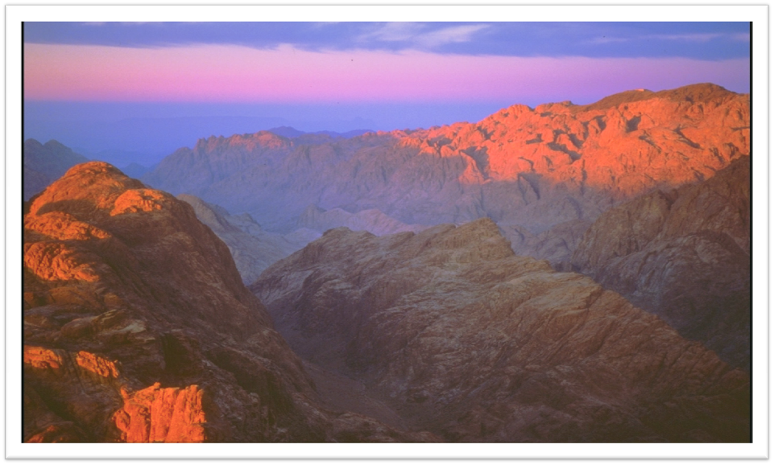
Putovanje pustinjom

Slide 2
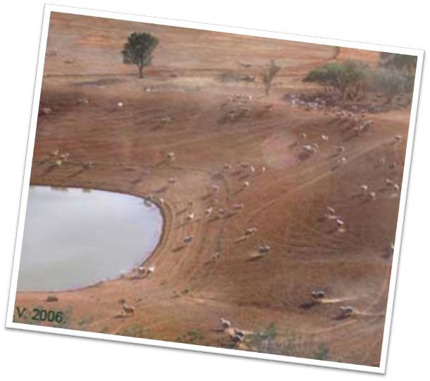
Gorak izvor kod Mare
Izl 15, 23 - 26
Dođu k Mari, ali nisu mogli piti vode kod Mare jer je bila gorka. Stoga se i zove Mara. ²⁴ Narod je mrmljao na Mojsija i govorio: "Što ćemo piti?" ²⁵ A on zazva Boga. Bog mu pokaže neko drvo. Baci on to drvo u vodu i voda postane slatka. Tu im Gospodin postavi zakon i pravo i tu ih stavi u kušnju. ²⁶ Zatim reče: "Budeš li zdušno slušao glas Gospodina, Boga svoga, vršeći što je pravo u njegovim očima; budeš li pružao svoje uho njegovim zapovijedima i držao njegove zakone, nikakvih bolesti koje sam pustio na Egipćane na vas neću puštati. Jer ja sam Bog koji dajem zdravlje.

Slide 3
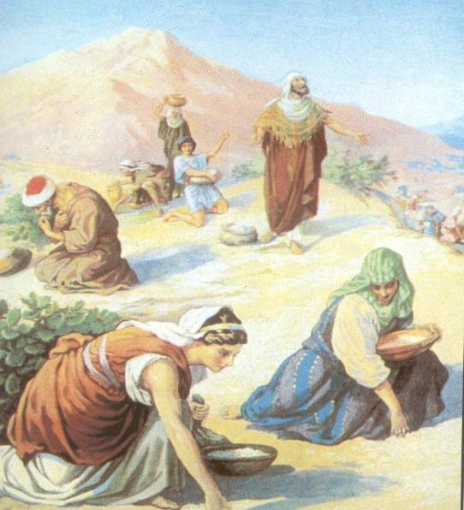
Mana i prepelice
Izl 16, 13 - 16
I doista! Navečer se pojave prepelice i prekriju tabor. A ujutro obilna rosa sve orosila oko tabora. ¹⁴ Kad se prevlaka rose digla, površinom pustinje ležao tanak sloj, nešto poput pahuljica, kao da se slana uhvatila po zemlji. ¹⁵ Kad su Izraelci to vidjeli, pitali su jedan drugoga: "Što je to?" Jer nisu znali što je. Onda im Mojsije reče: "To je kruh koji vam je Bog pribavio za hranu.

Slide 4
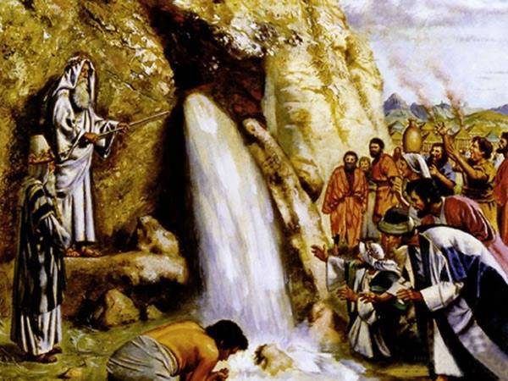
Voda iz pećine
Masa i Meriba
Izl 17, 3- 7
Ali je narod žeđao za vodom, pa je mrmljao na Mojsija i govorio: "Zašto si nas iz Egipta izveo? Zar da nas žeđom pomoriš, nas, našu djecu i našu stoku?" ⁴ "Što ću s ovim narodom!" - zazivao je Mojsije Gospodina. "Još malo pa će me kamenovati." ⁵ "Istupi pred narod!" - rekne Bog Mojsiju. "Uzmi sa sobom nekoliko izraelskih starješina; uzmi u ruku štap kojim si udario Rijeku i pođi. ⁶ A ja ću stajati pred tobom ondje, na pećini na Horebu. Udari po pećini: iz nje će poteći voda, pa neka se narod napije." Mojsije učini tako naočigled izraelskih starješina.

Slide 5
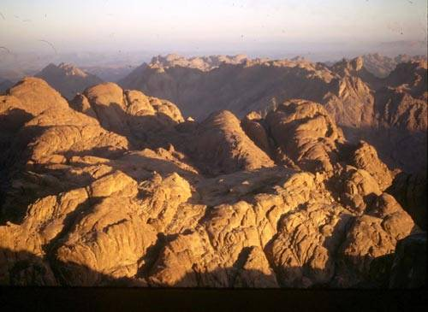
Izl 19, 1
9Tri mjeseca nakon izlaska iz zemlje egipatske, istoga dana, stignu Izraelci u Sinajsku pustinju.

Slide 6
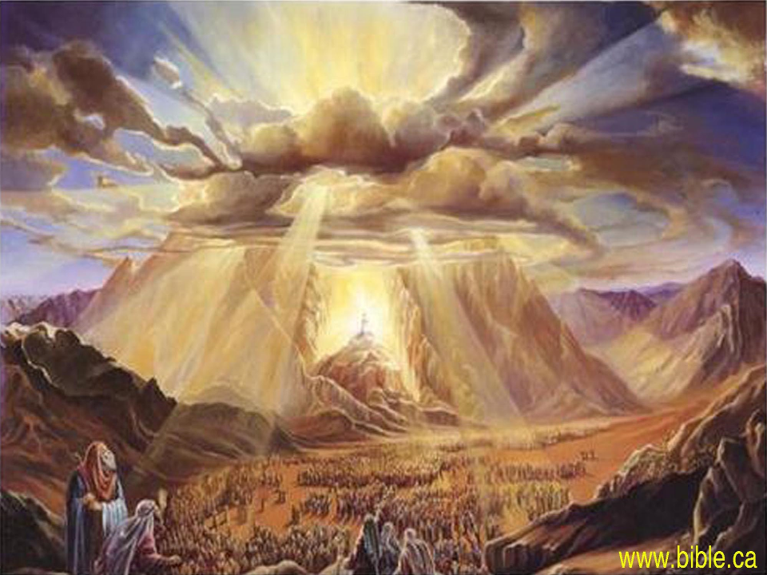
Nato Bog reče Mojsiju: "Ja ću, evo, doći k tebi u gustom oblaku da narod čuje kad budem s tobom govorio i da ti zauvijek vjeruje." Tako je Mojsije prenio Bogu odgovor naroda. ¹⁰ "Pođi k narodu", reče Gospodin Mojsiju, "i posvećuj ga danas i sutra. Neka opere svoju odjeću; ¹¹ neka bude gotov prekosutra, jer će prekosutra sići Bog na brdo Sinaj naočigled svega puka.

Slide 7
Deset Božjih zapovijedi
Onda Bog izgovori sve ove riječi: ² "Ja sam Gospodin, Bog tvoj, koji sam te izveo iz zemlje egipatske, iz kuće ropstva. ³ Nemoj imati drugih bogova uz mene. ⁴ Ne pravi sebi lika ni obličja bilo čega što je gore na nebu, ili dolje na zemlji, ili u vodama pod zemljom. ⁵ Ne klanjaj im se niti im služi. Jer ja, Gospodin Bog tvoj, Bog sam ljubomoran. Kažnjavam grijeh otaca - onih koji me mrze - na djeci do trećeg i četvrtog koljena, ⁶ a iskazujem milosrđe tisućama koji me ljube i vrše moje zapovijedi. ⁷ Ne uzimaj uzalud imena Gospodina , Boga svoga, jer Bog ne oprašta onome koji uzalud izgovara ime njegovo. ⁸ Sjeti se da svetkuješ dan subotni. ⁹ Šest dana radi i obavljaj sav svoj posao. ¹⁰ A sedmoga je dana subota, počinak posvećen Gospodinu Bogu tvojemu. Tada nikakva posla nemoj raditi: ni ti, ni sin tvoj, ni kći tvoja, ni sluga tvoj, ni sluškinja tvoja, ni živina tvoja, niti došljak koji se nađe unutar tvojih vrata. ¹¹ Ta i Bog je šest dana stvarao nebo, zemlju i more i sve što je u njima, a sedmoga je dana počinuo. Stoga je Gospodin blagoslovio i posvetio dan subotni. ¹² Poštuj oca svoga i majku svoju da imadneš dug život na zemlji koju ti da Gospodin , Bog tvoj. ¹³ Ne ubij! ¹⁴ Ne učini preljuba! ¹⁵ Ne ukradi! ¹⁶ Ne svjedoči lažno na bližnjega svoga! ¹⁷ Ne poželi kuće bližnjega svoga! Ne poželi žene bližnjega svoga; ni sluge njegova, ni sluškinje njegove, ni vola njegova, ni magarca njegova, niti išta što je bližnjega tvoga!" ¹⁸ Sav je puk bio svjedok grmljavine i sijevanja, svi čuše zvuk trube i vidješe kako se brdo dimi: gledali su i tresli se i stajali podalje.

Slide 8
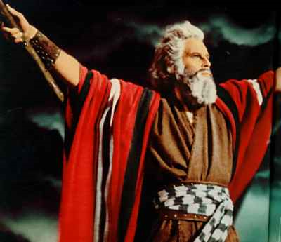
Sklapanje Saveza
Izl 24, 5 - 8
Zatim naloži mladim Izraelcima da prinesu žrtve paljenice i da žrtvuju Bogu junce kao žrtve pričesnice. ⁶ Mojsije uhvati krv; polovinu krvi ulije u posude, a polovinu izlije po žrtveniku. ⁷ Prihvati zatim Knjigu Saveza pa je narodu glasno pročita, a narod uzvrati: "Sve što je Bog rekao, izvršit ćemo i poslušat ćemo." ⁸ Mojsije potom uzme krvi te poškropi narod govoreći: "Ovo je krv Saveza koji je Bog s vama uspostavio na temelju svih ovih riječi.

Slide 9
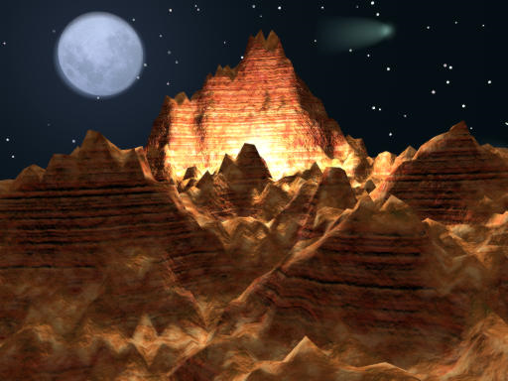
Mojsije na brdu Sinaj
Izl 24, 15 - 18
Zatim Mojsije uzađe na brdo, a onda oblak prekri brdo. ¹⁶ Slava se Gospodnja nastani na Sinajskom brdu i oblak ga obavijaše šest dana. Sedmoga dana zovne Bog Mojsija isred oblaka. ¹⁷ Slava Božja na vrhuncu brda bijaše očima Izraelaca kao vatra koja sažiže. Mojsije zađe u oblak i uspne se na brdo. ¹⁸ četrdeset dana i četrdeset noći boravio je Mojsije na brdu.

Slide 10
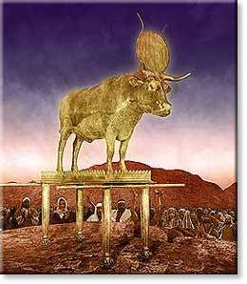
Zlatno tele
Izl 32, 1 - 4
A narod, videći gdje Mojsije dugo ne silazi s brda, okupi se oko Arona pa mu rekne: "Ustaj! Napravi nam boga, pa neka on pred nama ide! Ne znamo što se dogodi s tim čovjekom Mojsijem koji nas izvede iz zemlje egipatske." ² "Poskidajte zlatne naušnice što vise o ušima vaših žena, vaših sinova i vaših kćeri", odgovori im Aron, "pa ih meni donesite." ³ Sav svijet skine zlatne naušnice što ih je o ušima imao i donese Aronu. ⁴ Primivši zlato iz njihovih ruku, rastopi kovinu u kalupu i načini saliveno tele. A oni poviču: "Ovo je tvoj bog, Izraele, koji te izveo iz zemlje egipatske.

Slide 11
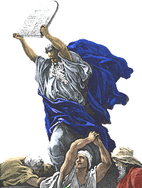
Razbijene ploče
Izl 32, 19 – 20. 30
Čim se približi taboru te opazi tele i kako plešu, razgnjevi se Mojsije. Baci iz ruku ploče i razbije ih na podnožju brda. ²⁰ Pograbi tele koje bijahu napravili, spali ga ognjem i u prah satre.
"Težak ste grijeh počinili. Ipak ću se Gospodinu popeti. Možda za vaš grijeh oproštenje pribavim." ³¹ Mojsije se vrati Bogu pa reče: "Jao! Narod onaj težak je grijeh počinio napravivši sebi boga od zlata. ³² Ipak im taj grijeh oprosti...

Slide 12
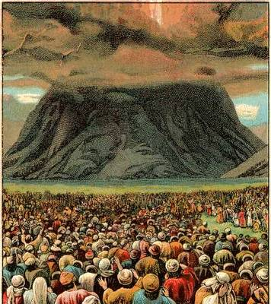
Mojsije se vraća na brdo Sinaj po nove ploče
Izl 34, 28
Mojsije ostade ondje s Bogom četrdeset dana i četrdeset noći. Niti je kruha jeo niti je vode pio. Tada je na ploče ispisao riječi Saveza - Deset zapovijedi.

Slide 13
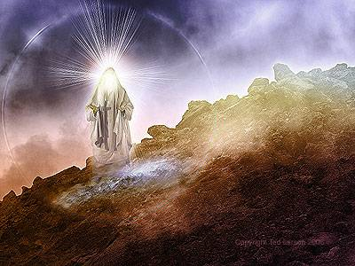
Mojsije silazi s brda
Napokon Mojsije siđe sa Sinajskog brda. Silazeći s brda, nosio je u rukama ploče Svjedočanstva. Nije ni znao da iz njegova lica, zbog razgovora s Bogom, izbija svjetlost.

Slide 14
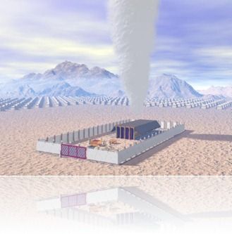
Šator sastanaka
Izl 40, 2 - 9
"Na prvi dan prvoga mjeseca podigni Prebivalište, Šator sastanka. ³ Ondje postavi Kovčeg svjedočanstva, onda Kovčeg zakloni zavjesom. ⁴ Potom unesi stol i što na nj spada poredaj; unesi i svijećnjak i svijeće mu pripremi. ⁵ A zlatni žrtvenik za kađenje postavi pred Kovčeg svjedočanstva. Onda objesi zastor nad ulazom u Prebivalište. ⁶ Stavi žrtvenik za žrtve paljenice pred ulaz Prebivališta, Šatora sastanka. ⁷ Između Šatora sastanka i žrtvenika smjesti umivaonik i u nj nalij vode. ⁸ Naokolo napravi dvorište i objesi zastor nad dvorišnim ulazom. ⁹ Zatim uzmi ulja za pomazanje pa pomaži Prebivalište i sve što je u njemu; posveti ga i sav njegov pribor, pa će svetim postati.

Slide 15
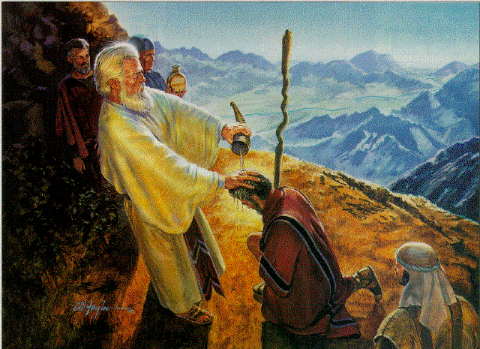
Jošua
Pnz 4, 7-8
Tada Mojsije zovnu Jošuu pa mu reče pred svim Izraelom: "Ohrabri se i budi odlučan! Jer ti ćeš ići s ovim narodom u zemlju za koju se Bog zakle ocima njihovim da će im je dati; ti ćeš im je predavati u baštinu. (8) Sam Bog ide pred tobom; on će s tobom biti; neće te zapustiti niti će te ostaviti. Ne boj se i ne dršći!"

Slide 16
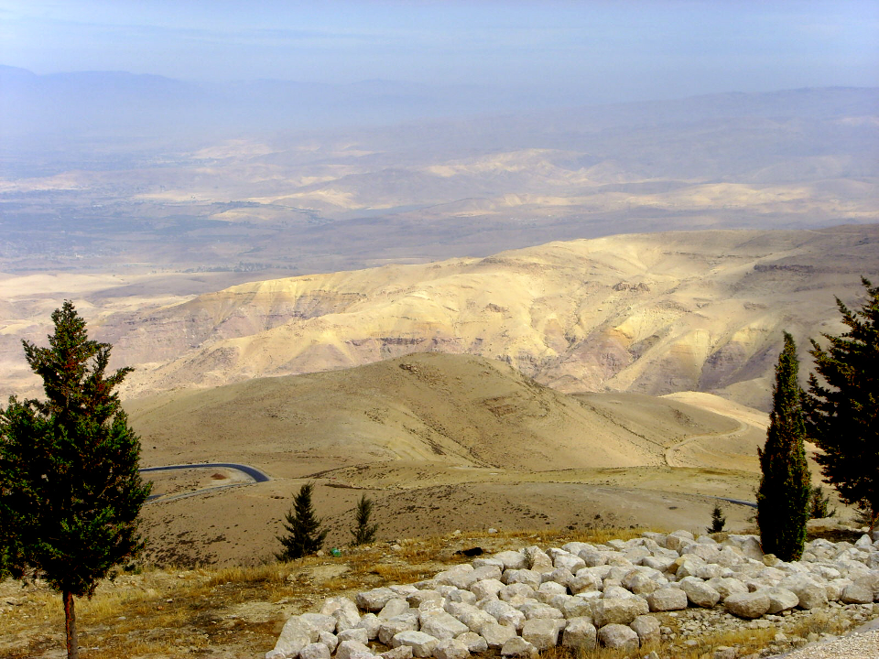
Potom mu reče Gospodin: "Ovo je zemlja za koju sam se zakleo Abrahamu, Izaku i Jakovu da ću je dati tvome potomstvu. Dopustio sam da je pogledaš svojim očima, ali ti onamo nećeš prijeći." (5) I Mojsije, sluga Božji, umrije ondje u zemlji moapskoj po Božjoj zapovijedi.

